Slide 1
Pathfinding (Поиск пути в графе)
Итоговый проект по информатике
ученика 10-2 Мамаева Фёдора

Slide 2
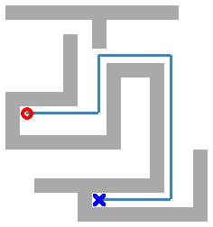
Постановка задачи
Дана карта из n * m квадратных клеток. Каждая клетка может быть либо пустой, либо стеной, либо клеткой с повышенной стоимостью движения, а также координаты начальной клетки и цели. Требуется найти оптимальный путь от начальной клетки к целевой. Карта хранится как двумерная матрица из клеток.
Входные данные: матрица из n * m клеток.
Выходные данные: путь от начальной клетки к целевой клетке (список вершин, которые нужно последовательно посетить), найденный по одному из 5 алгоритмов, либо сообщение, что его не существует.

Slide 3


Математическая модель
Карту из квадратных клеток можно представить как граф, в котором клетки соответствуют вершинам. Соседние клетки связаны между собой ребрами, имеющими вес 1.
Клетки с повышенной стоимостью движения связаны с соседними клетками рёбрами, имеющими вес, больший 1.
По желанию пользователя клетки, соприкасающиеся углами, также могут быть связаны между собой.

Slide 4
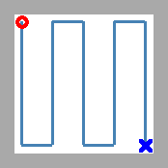
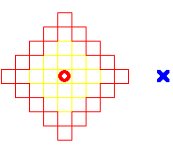
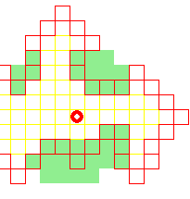
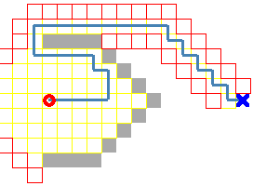
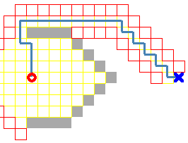
Визуализация метода решения
Путь находится по одному из 5 алгоритмов поиска пути в графе:
Поиск в глубину (DFS). Самый простой алгоритм, который служит лишь для проверки наличия пути.
Поиск в ширину (BFS). Исследует граф во все стороны одинаково. Находит путь, оптимальный по количеству шагов, но не по их стоимости.
Алгоритм Дейкстры. Подобен поиску в ширину, но отдаёт предпочтение рёбрам с наименьшей стоимостью движения.
Поиск Best-First. Жадный алгоритм, который на каждом шагу выбирает наиболее приближенную к цели вершину. Не всегда находит оптимальный путь.
Алгоритм A*. Подобен алгоритму Дейкстры, но отдаёт предпочтение наиболее приближенным к цели вершинам, как поиск Best-First. Самый оптимальный алгоритм из перечисленных.
DFS
BFS
Алгоритм Дейкстры
Best-First
A*

Slide 5
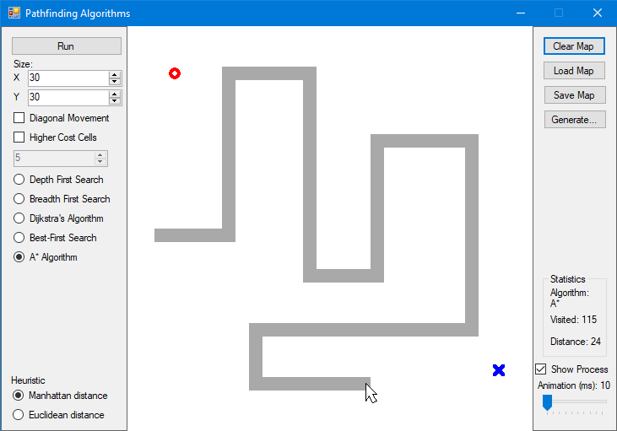
Интерфейс программы
Очистить
Загрузить из файла
Запустить
Сохранить в файл
Сгенерировать случайную карту
Размер карты
Разрешение двигаться по диагонали
Оценка работы алгоритма
Включение/отключение
клеток с повышенной стоимостью
Показывать процесс поиска пути
Выбор алгоритма поиска пути
Скорость анимации
Рисование карты с помощью курсора
Оценка расстояния алгоритмами Best-First и A*

Slide 6
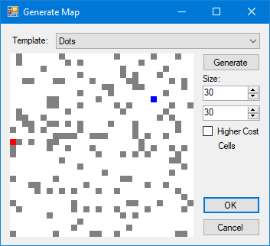
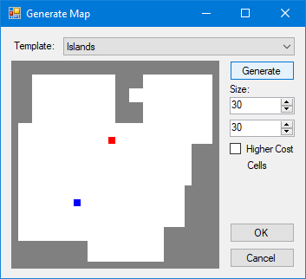
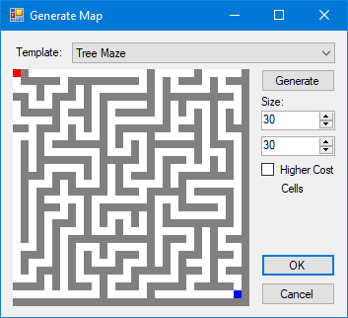
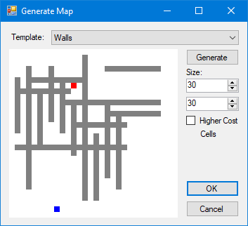
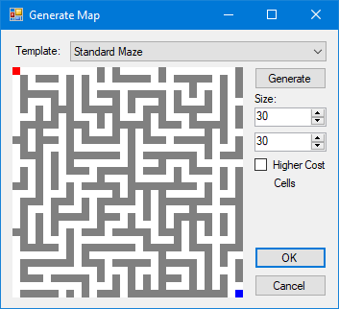
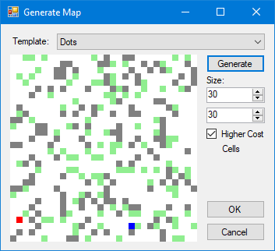
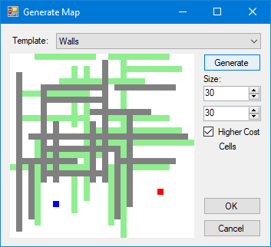
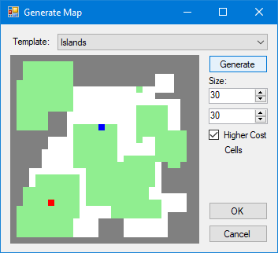
Генерация случайной карты
Случайные точки
«Острова»
Лабиринт-дерево
(в котором из любой
точки в любую существует
единственный путь)
Случайные стены
Лабиринт
Генерация карты с клетками повышенной стоимости

Slide 7
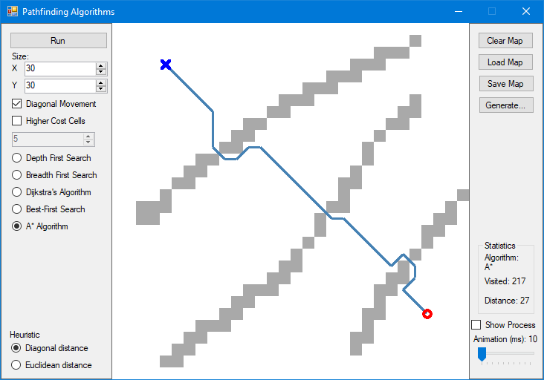
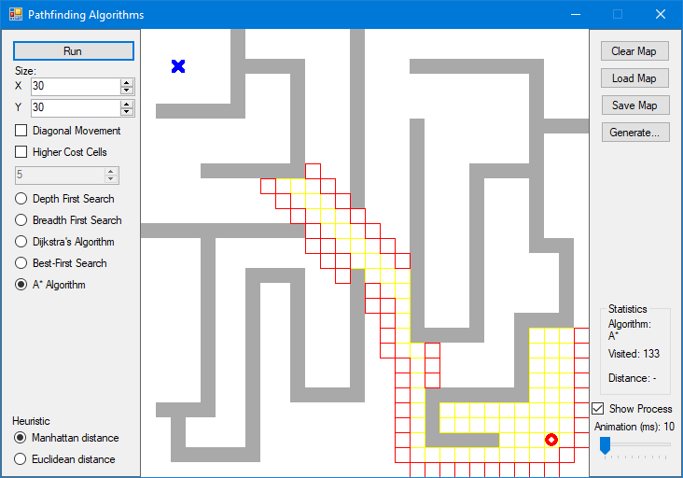
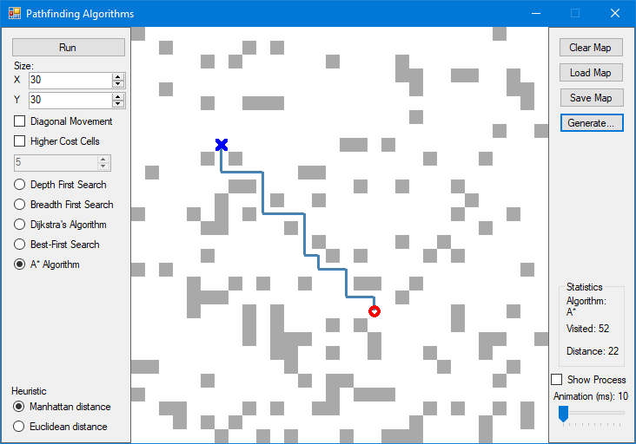
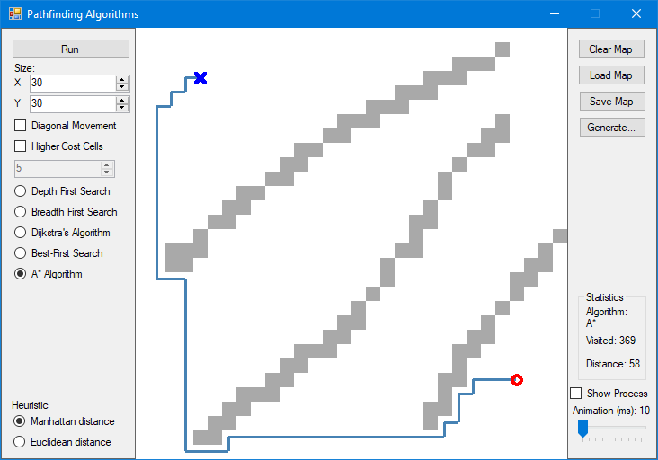
Примеры работы программы
Поиск пути
на сгенерированной карте
Визуализация процесса поиска пути
Режим с движением по диагонали

Slide 8
